Slide 1
Mid-term project
무인항공기 시스템과 관련해 특정 주제를 정하고 관련한 기술동향을 조사/분석하여 발표
발표 방법
발표 12분, 질의응답 3분
발표형식 : 학술대회 논문발표 형식을 따르되 핵심내용 위주로 발표(시간준수)
발표자료 : 페이지 제한은 없으나 10~15장 권장, *발표 전까지 에델바이스 과제 탭에 제출, 수업 전에 전자교탁에 준비해 놓을 것.
팀원은 2~3명으로 구성하되 역할을 나눠서 모두 발표
주의 사항
참고문헌은 20개 이상을 포함하되, 각 페이지별로 내용과 매칭이 되도록 할 것.
교수는 학술대회 좌장 역할을 담당하고, 다른 팀 학생들이 질문을 함
평가 기준
연구의 독창성(20) : 주제선정, 발표방식 등이 창의적이고 독창적인가?
자료 조사 및 작성(40) : 자료조사를 얼마나 자세히 했는가? 깔끔하고 이해하기 쉽게 작성했는가?
발표 능력(20) : 발표를 매끄럽고 집중할 수 있게 하였는가?
질문/응답 능력(20) : 질문의 핵심을 파악하고 명확하게 대답하였는가?

Slide 2
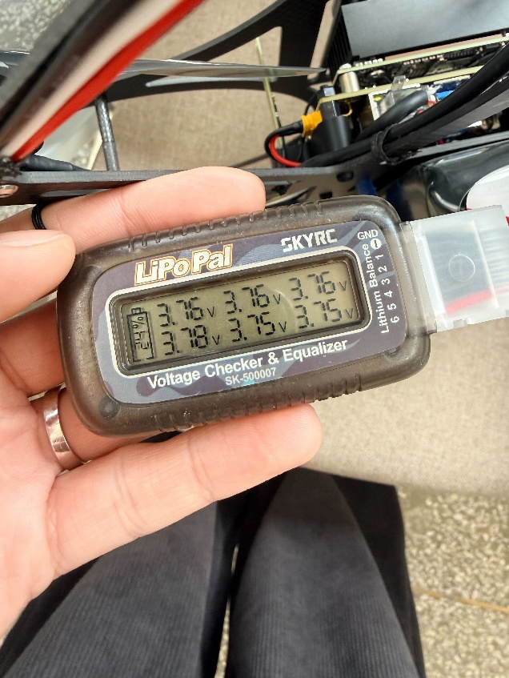
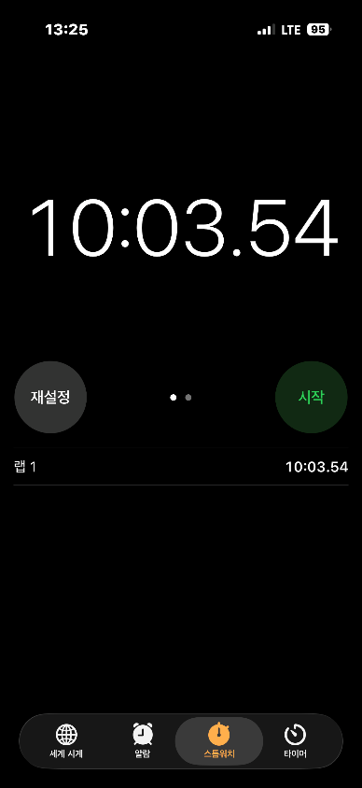
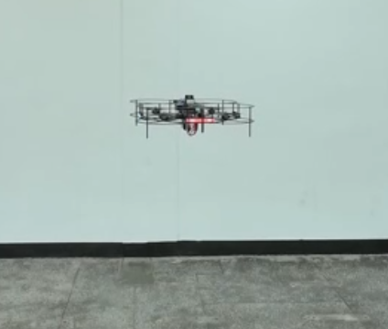
참고문헌 예시1
소비전력 실측 및 문헌조사를 통한 호버링 비행시간 계산
비행체 총중량=1.59kg
Nominal Battery Energy
배터리 용량 = 93Wh
(22.2V x 4,200mAh)
모터 1개당 요구추력=0.397kgf
배터리 제조 편차 95%^{[4]}
배터리 열화 95% 적용^{[5]}
온도 및 6C방전율 영향 93%^{[6]}
로터 디스크 면적 14.5% 차단에 의한 하항력 효과, 효율 저하, 와류 간섭 손실 등을 종합 고려해 124%를 적용(1.6배 적용)^{[1~3]}
Effective Usable Energy
실제 용량 = 78.1Wh
유효면적 차단 및 간섭을 고려한
모터당 요구추력=0.492kgf
SOC20~100%까지만 사용
모터-프롭 데이터시트
10분 비행 후 배터리 잔량 : SOC 24%
셀당 전압 = 3.75~3.78V
Usable Energy with 20% SOC
가용 용량 = 62.4Wh
추진 소비전력=334W
항전 소비 전력(실측=21W)
+Jetson 보드 소모전력 15W
+짐벌카메라 및 비행제어 2W
+LED 4W
비행시간
=62.4Wh/355W
=0.176h=10.5min
호버링 총 소비전력=355W
실측=380W(‘26.03.30)
[1]Marusic et al, “The Effects of Blockage on the Performance of Small Propellers” Journal of Fluid Mechanics, 2016.
[2] Caprace et al, “Effects of Rotor-Airframe Interaction on the Aeromechanics and Wake of a Quadcopter in Forward Flight,” Aerospace Science and Technology, Vol. 123, 2022, 107473.
[3] Sage Herz et al, “Effects of rotor–rotor and rotor–body interactions on quadrotor vehicle performance for multiple flight co­nfigurations”, Aerospace Science and Technology, Vol.158,2025
[4] Daniel Evans et al, “Analysis of the impact of manufacturing-induced cell-to-cell variation for high-power applications”, Journal of Power Sources, Volume 614, 2024
[5] Luttfi A. AI-Haddad et al, “Energy Consumption and efficiency degradation predictive analysis in unmanned aerial vehicle batteries using deep neural networks”, Advances in Science and Technology Research Journal, Vol.19,No.5, 2025
[6] Mariga et al. “Measuring battery discharge characteristics for accurate UAV endurance estimation”. The Aeronautical Journal. 124. 1-15. 10.1017/aer.2020.16.

Slide 3
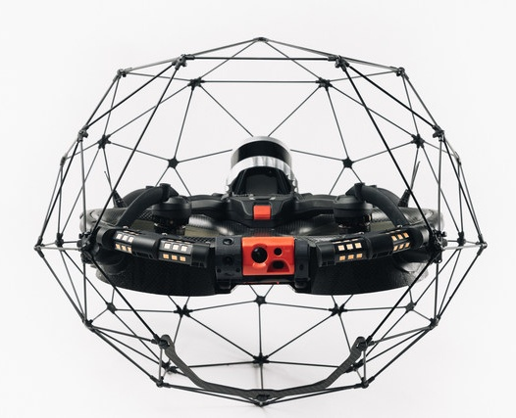
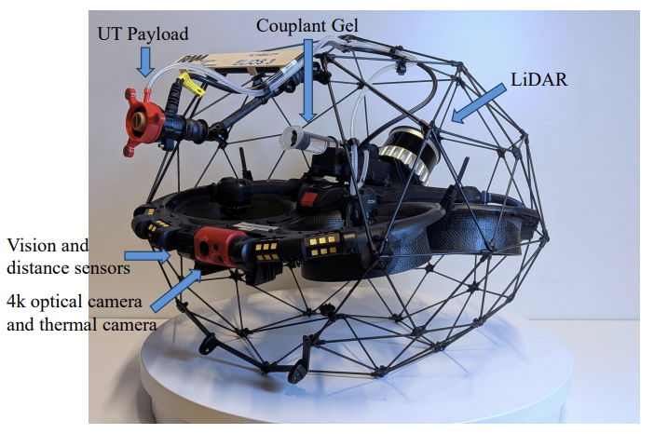
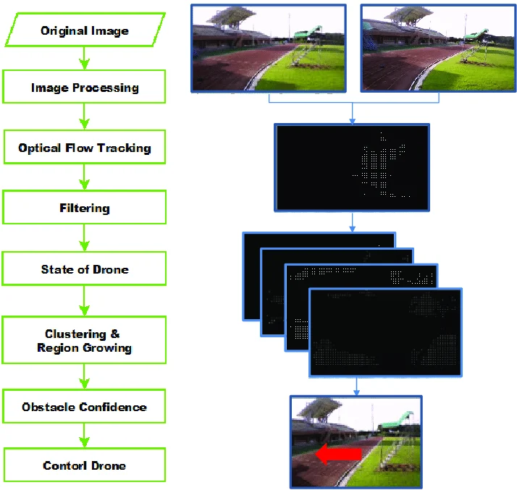
참고문헌 예시2
연구 목적 : AI자율비행 알고리즘 연구를 위한 공용 드론 플랫폼 설계
Project name : CORE(Cognitive Robotics for Exploration)
연구 목표
GNSS 음영 환경에서 자율비행을 위한 센서가 탑재된 드론 설계
AI 연산이 가능한 Onboard Edge computing 시스템 구축
운용 편의성과 확장성을 고려한 설계
소형-경량-저비용의 교육/연구용 플랫폼 설계
기대 효과
비행제어소프트웨어 개발 및 검증
실내 항법(SLAM) 및 충돌회피 알고리즘 탑재 검증
AI 기반 영상인식 알고리즘 탑재 검증
실내/외 군집비행 알고리즘 검증
효율적인 드론 SW 교육/연구
Elios 3 Mapping and inspection indoor drone^{[1][2]}
“자율비행 기술개발에 기여”
(SW연구에 집중)
Vision-based obstacle avoidance technique using optical flow^{[3]}.
[1] Flyability Elios 3, https://www.flyability.com [2] Ruben Veenstra et al. Autonomous Aerial Non-Destructive Testing: Ultrasound Inspection with a Commercial Quadrotor in an Unstructured Environment, arXiv:2603.04642, 2026
[3] H. -Y. Lin and X. -Z. Peng, "Autonomous Quadrotor Navigation With Vision Based Obstacle Avoidance and Path Planning," in IEEE Access, vol. 9, pp. 102450-102459, 2021, doi: 10.1109/ACCESS.2021.3097945.

